Slide 1



Líneas de Mediación ICO
1
Apoyo a empresas españolas mediante la financiación de sus actividades empresariales y/o inversiones, así como cubrir sus necesidades de liquidez en el ámbito doméstico e internacional.
Líneas ICO Nacionales
Líneas ICO Internacionales
Líneas ICO Ministeriales
Líneas ICO del Plan de Recuperación
Línea ICO – Empresas y Emprendedores
Línea ICO – Internacional
Línea ICO - RED.ES Acelera
Línea ICO MRR - Verde
Línea ICO – SGR/SAECA
Línea ICO – Exportadores
Línea ICO - RED.ES Kit Digital
Línea ICO MRR - Empresas y Emprendedores
Línea ICO - MITMA Movilidad Sostenible
Línea ICO MRR – Promoción de Vivienda Social
Línea ICO – Crédito Comercial
Canal Internacional
Línea ICO - Rehabilitación Edificatoria Residencial
Línea ICO - MAPA SAECA DANA
Línea ICO - MAPA SAECA Jóvenes

Slide 2
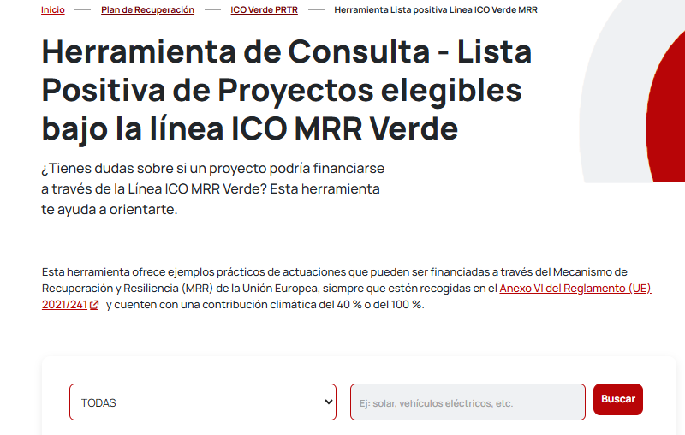
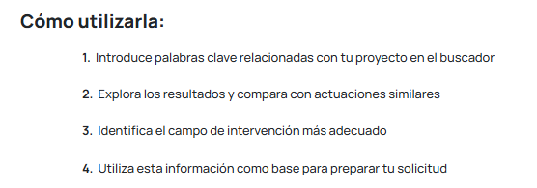
Líneas ICO del Plan de Recuperación: Lista Positiva

Slide 3
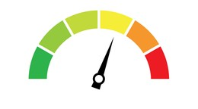






Líneas ICO del Plan de Recuperación: Ventajas
Colaboración público-privada
Flexibilidad
Importes
Valor añadido
Ventaja financiera en el tipo de interés
Tramitación accesible a través de las Entidades Financieras
Adaptación a empresas con distintos grados de madurez, necesidades y proyectos nacionales o internacionales
No hay límite de importe mínimo o máximo
Largos plazos de amortización (20 años) y carencia (hasta 3 años)
Diferencial MRR
Especialización en PYMES y autónomos
Accesibles para cualquier tamaño de empresa y sector de actividad
Apoyo a la sostenibilidad
Oportunidad clave para impulsarla

Slide 4


Muchas gracias
900 121 121
www.ico.es

